Slide 1
Projekt „Lalki ożywają w teatrze” Przedszkole publiczne nr 165
Autorzy:
Dorota Jasica
Dorota Kamińska

Slide 2
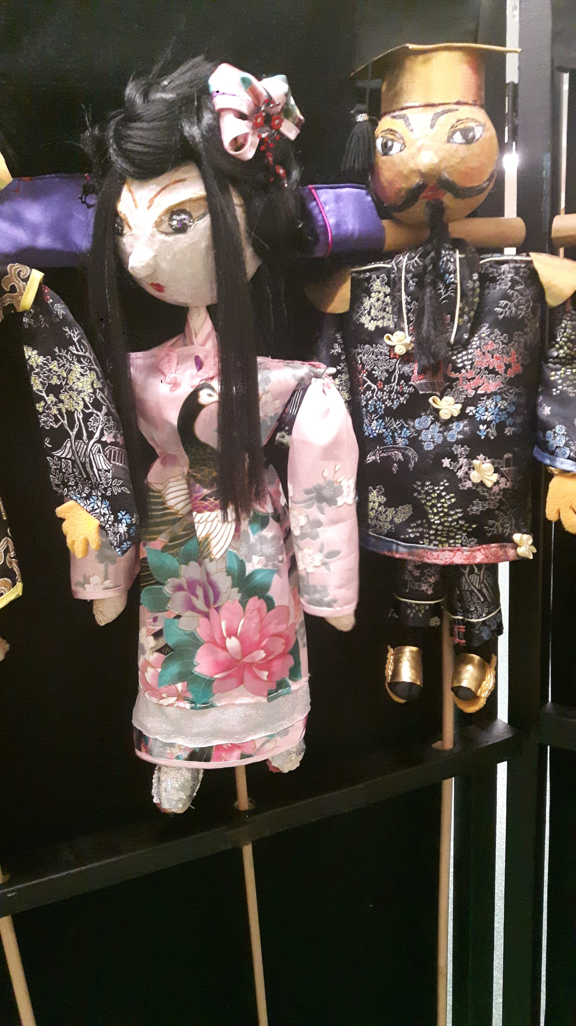
Cele projektu
Promowanie edukacji kulturalnej dziecka przez realizację działań łączących dyscypliny sztuki- plastykę, muzykę, teatr
Współtworzenie teatru z nauczycielem- dziecko aktorem, , scenografem, reżyserem.
Nauka pojęć teatralnych -poznanie rodzajów lalek, zasad animacji
Kształtowanie postaw moralnych dzieci- akceptacji odmienności fizycznej drugiego człowieka, odmienności kulturowej, zacieśnianie więzi rodzinnych
Ośmielanie dzieci, rozwijanie wyobraźni , kreatywności i twórczego potencjału
Tworzenie bazy dydaktycznej i materialnej placówki ( program teatralny, komplet lalek do przedstawienia, dekoracje)

Slide 3
Uczestnicy i realizatorzy projektu bezpośredni - dzieci z grupy 5-6 latków, - dyrektor, nauczyciele, instruktor rytmiki

Slide 4
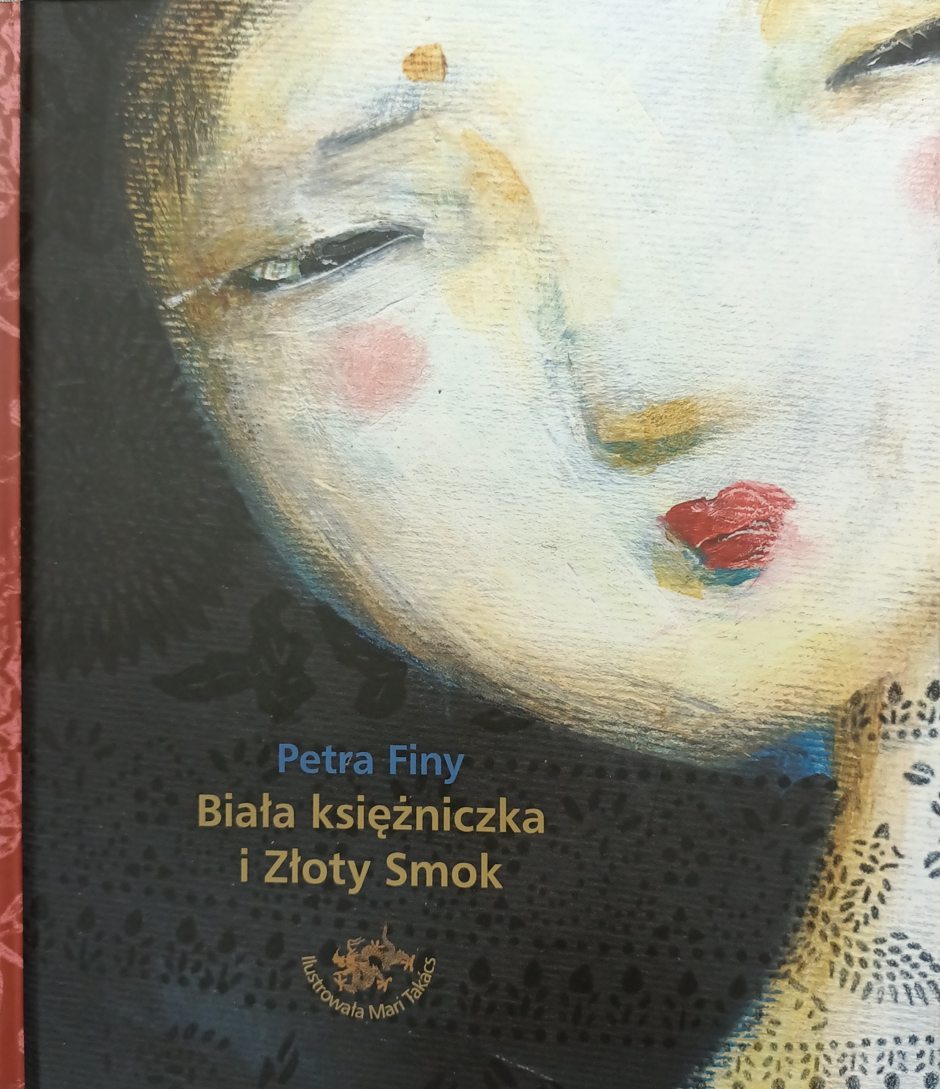
Uczestnicy i realizatorzy projektu pośredni rodzice, dzieci z 12 przedszkoli z dzielnicy Praga-Północ, przedstawiciele władz oświatowych i instytucji kultury zaprzyjaźnionych z placówką.

Slide 5
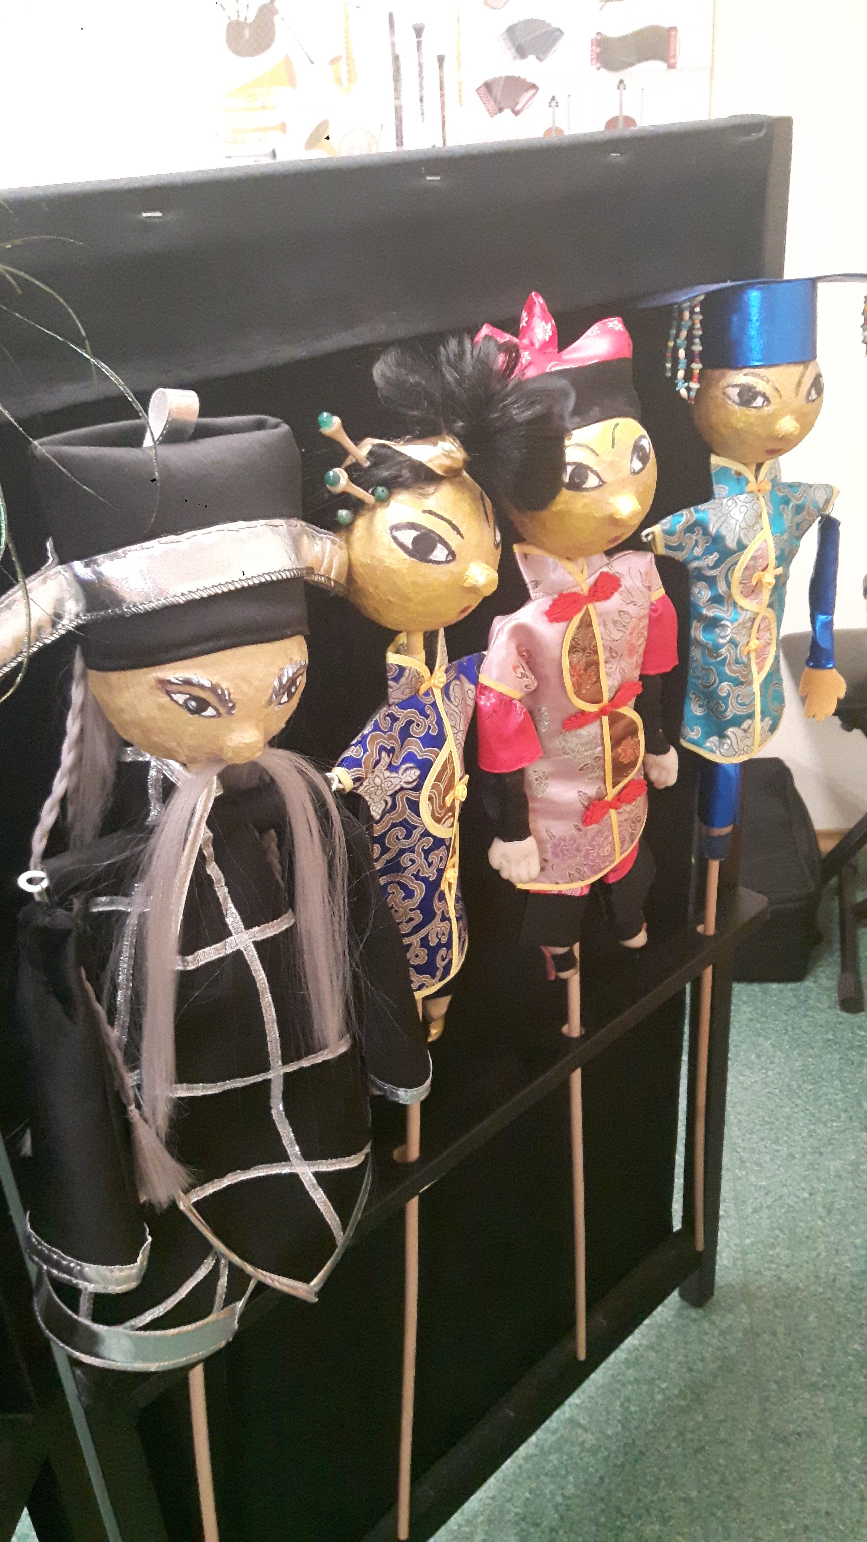
Unikalność koncepcji projektu
Oryginalność , unikalność projektu to interdyscyplinarność, połączenie działań z zakresu edukacji kulturalnej( literatury, plastyki, muzyki, teatru i poznania nowych dla dzieci technologii).
Zaangażowanie nauczycieli i dzieci w proces działań , którego efektami są: poznanie tajników teatru, zaangażowanie w proces tworzenia ( operowanie środkami wyrazu plastycznego, muzycznego) nauka ekspresji ciała , poznanie zasad animacji lalki teatralnej , nauka interpretacji tekstu literackiego, wykorzystanie narzędzi informatycznych do projektowania.
Prowadzenie działań teatralnych w zakresie wykraczającym poza realizację podstawy programowej

Slide 6
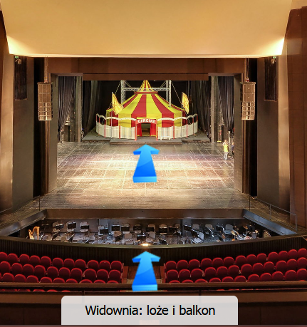
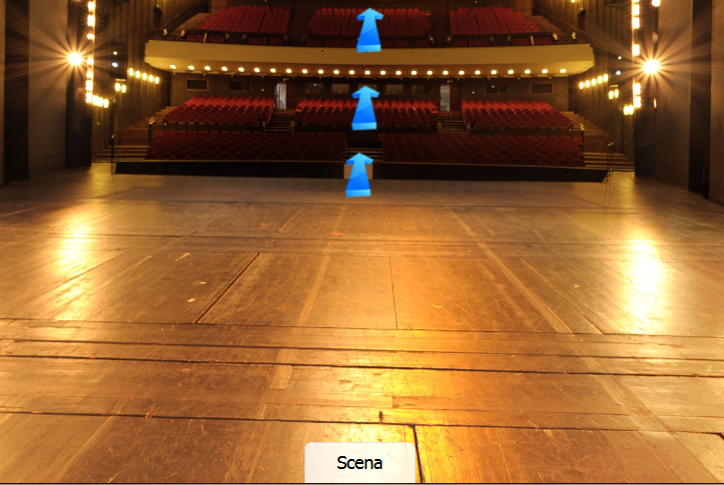
Etapy realizacji projektu poznawanie tajników teatru- wirtualna ścieżka teatralna

Slide 7
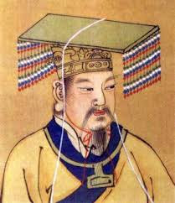
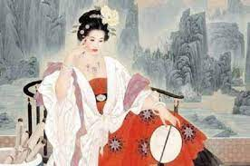
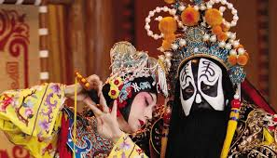
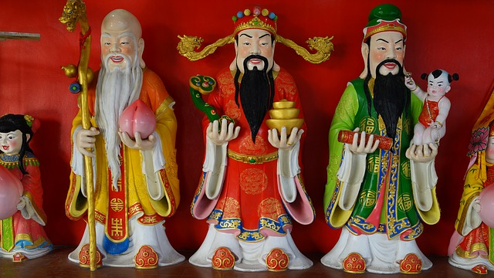
Etapy realizacji projektu Prezentacja multimedialna „ W czasach cesarstwa chińskiego”

Slide 8
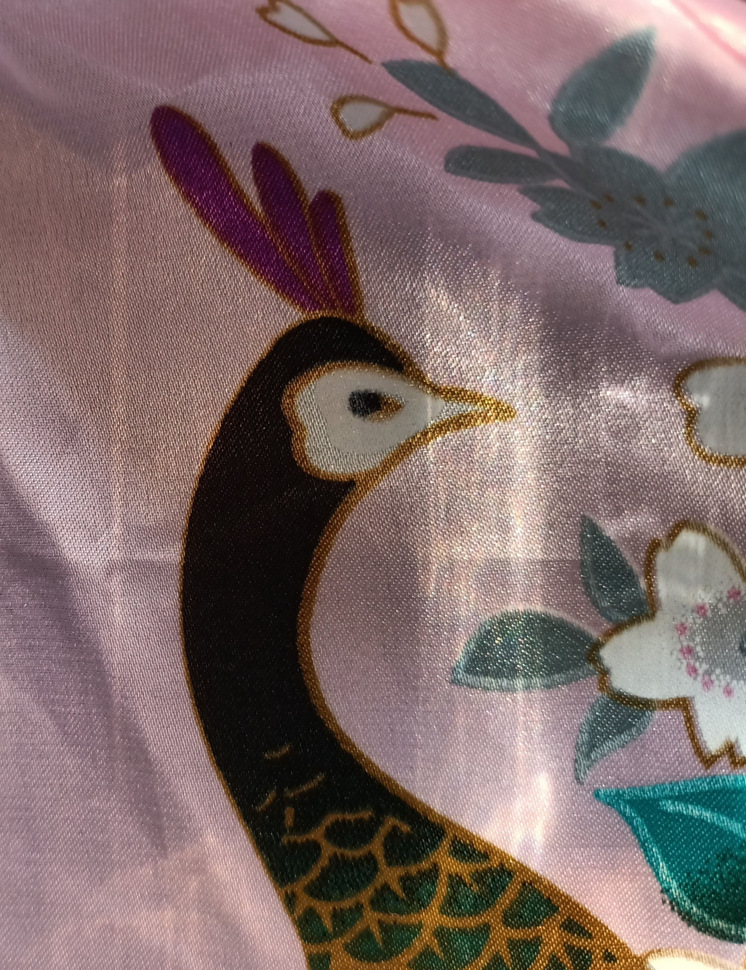
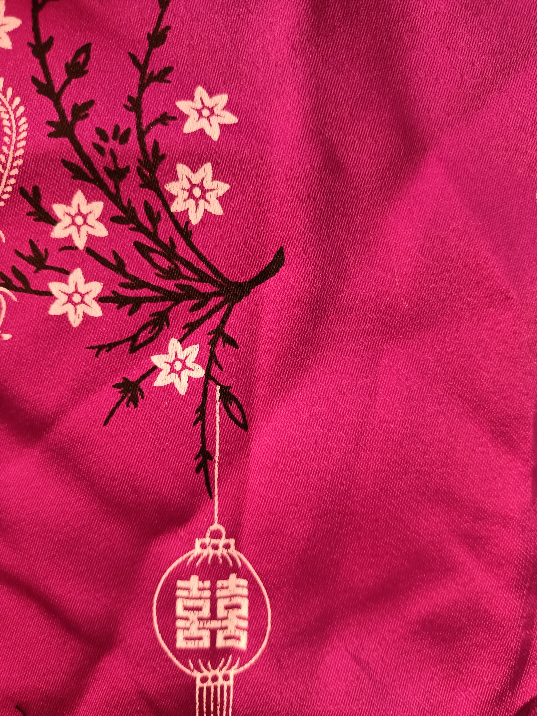
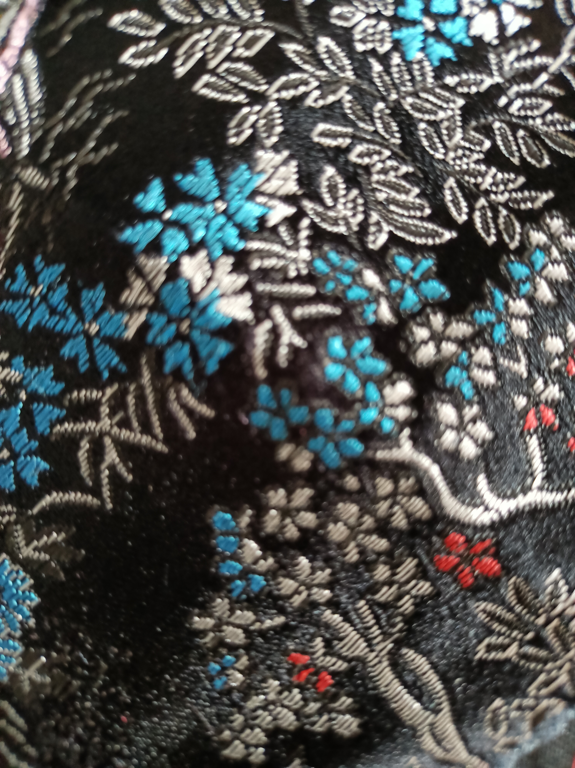
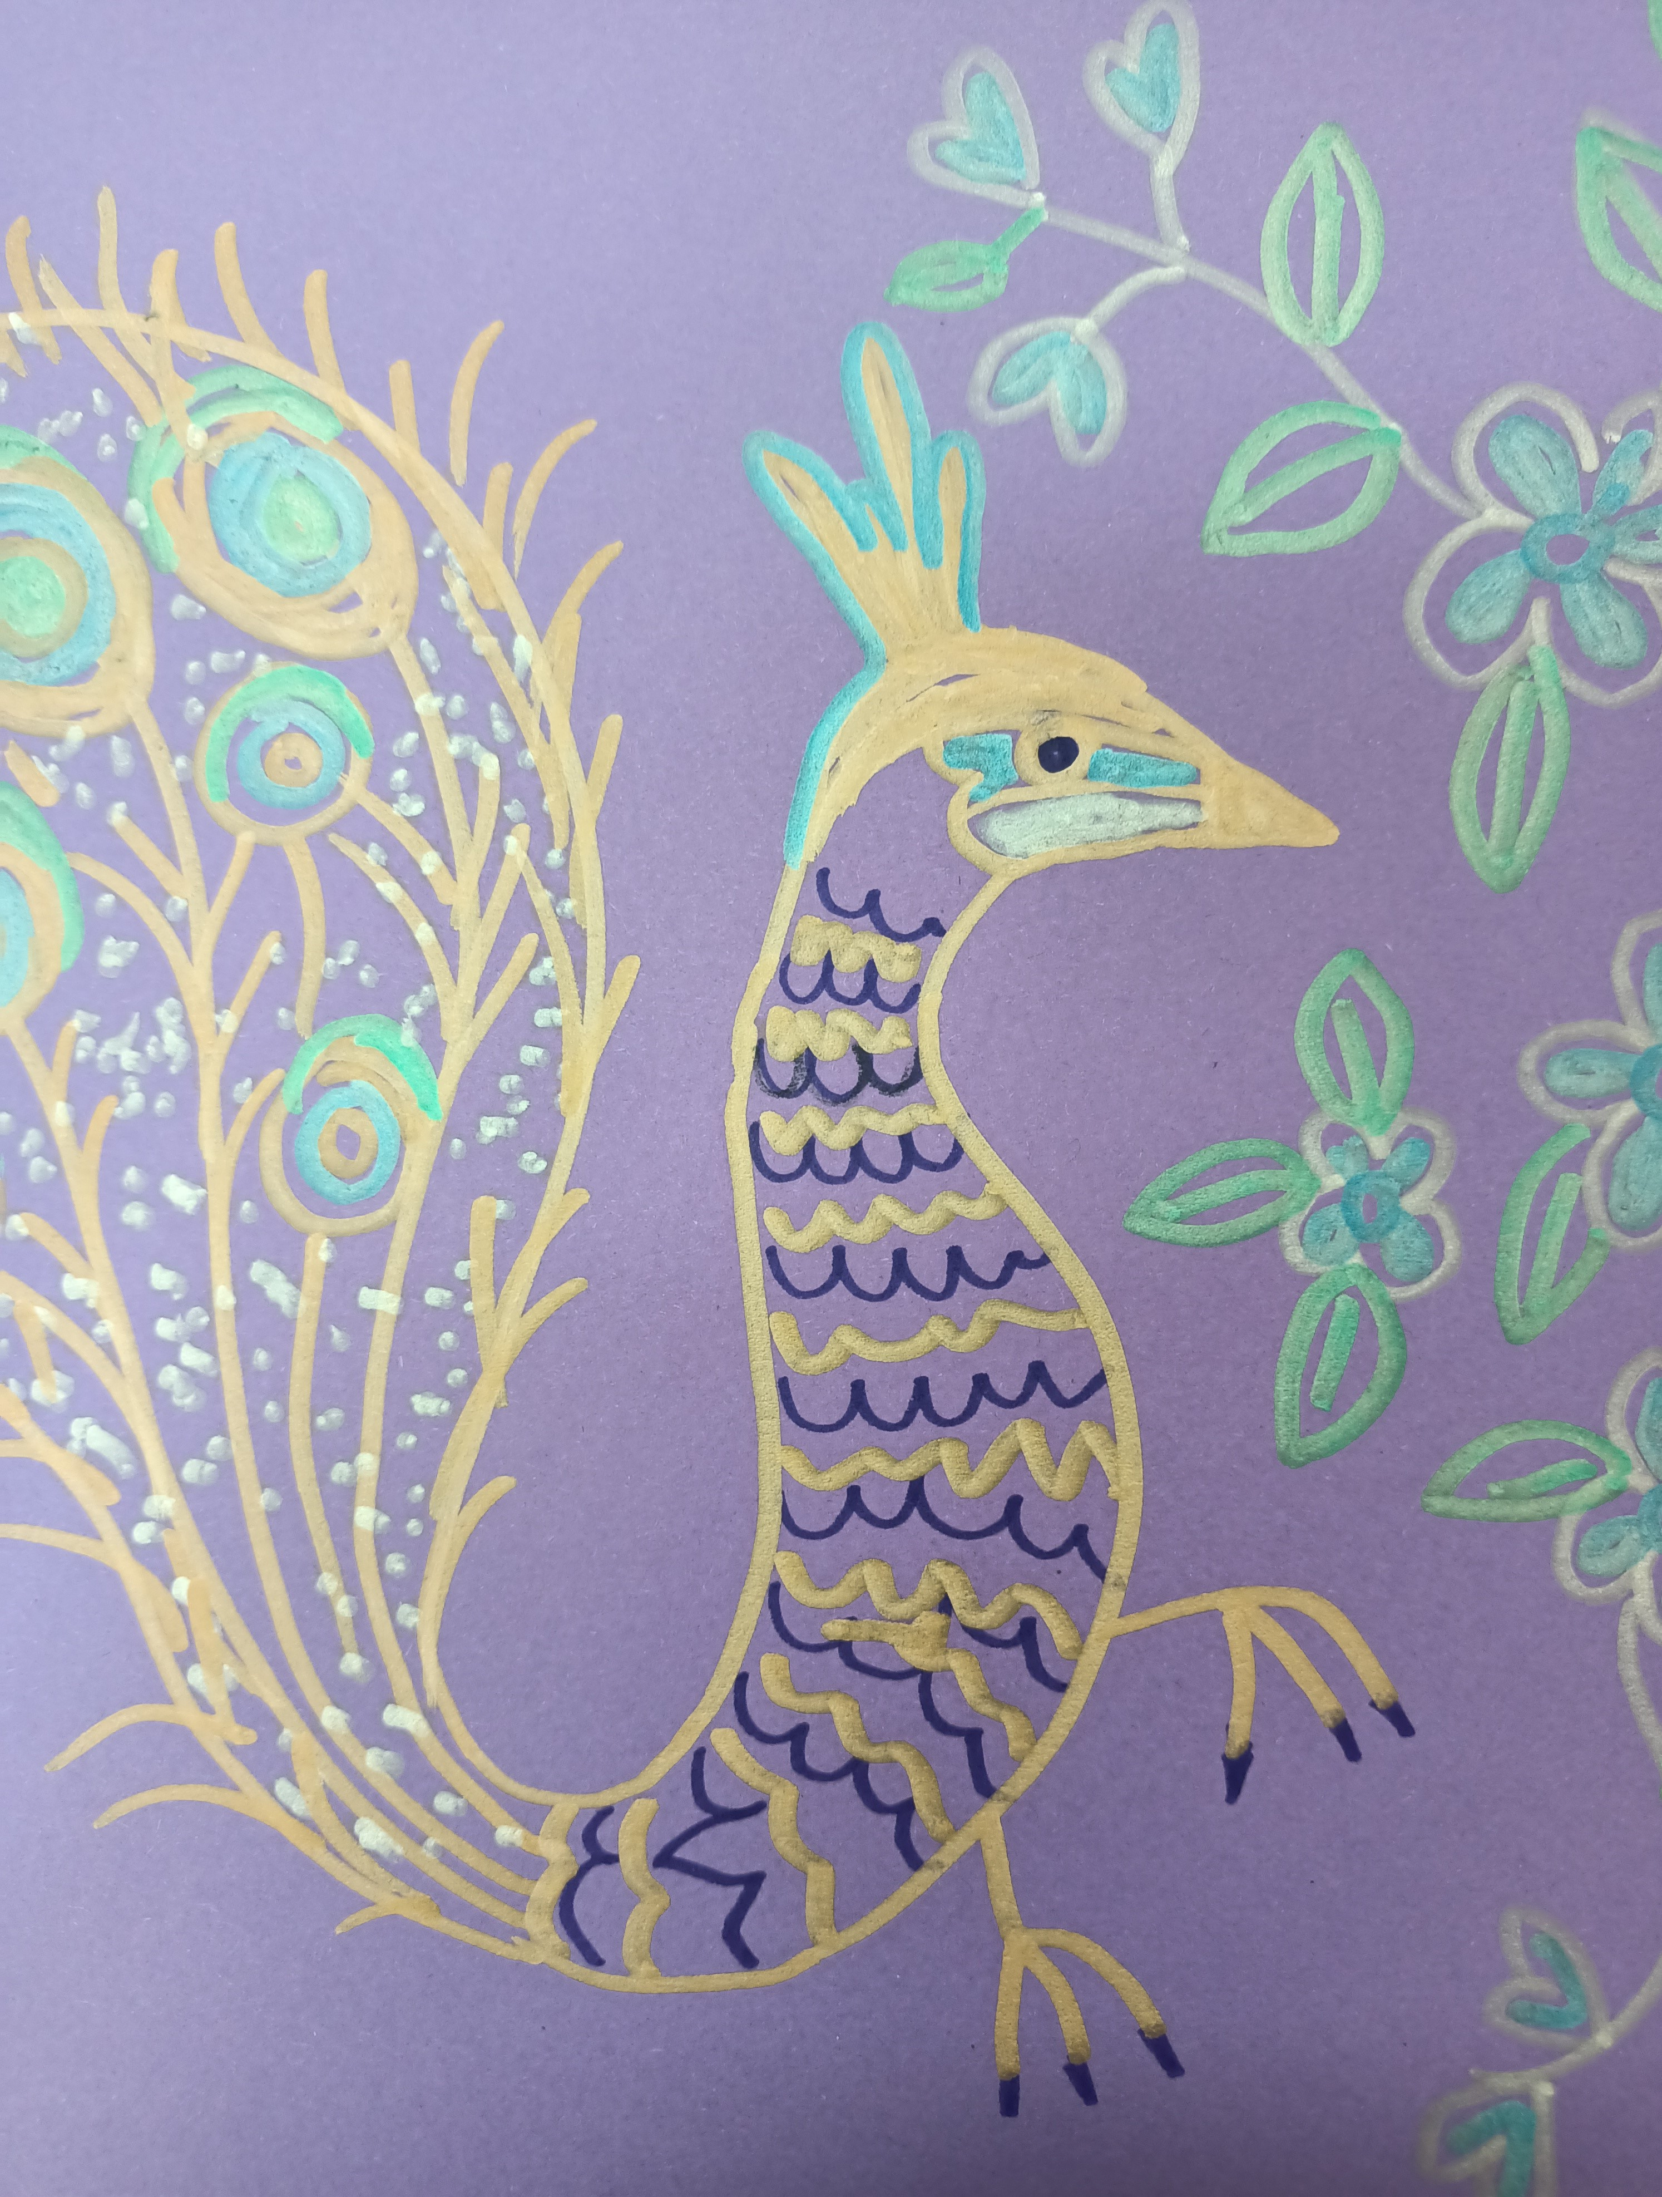
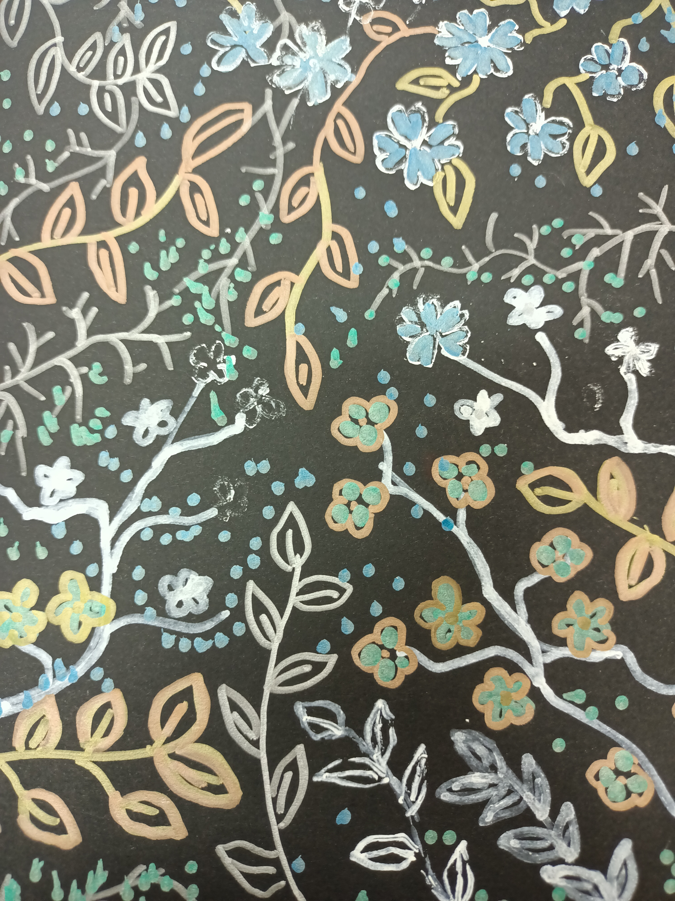
Etapy realizacji projektu Tkaniny projektowane przez nauczyciela z dziećmi

Slide 9
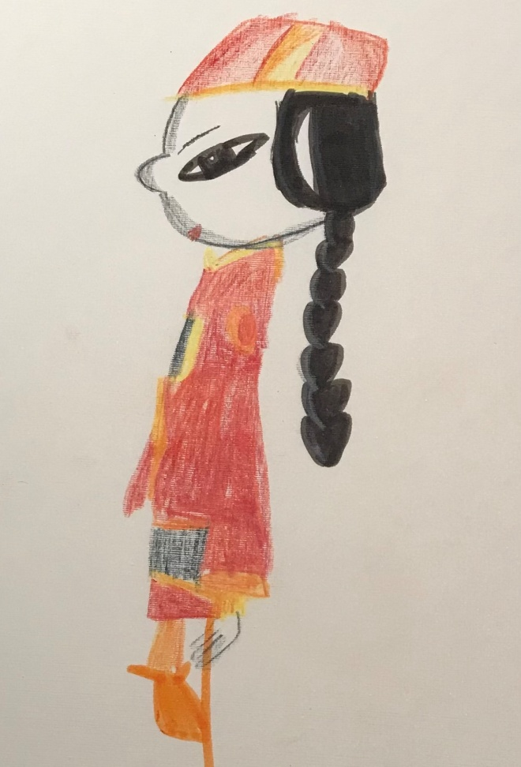
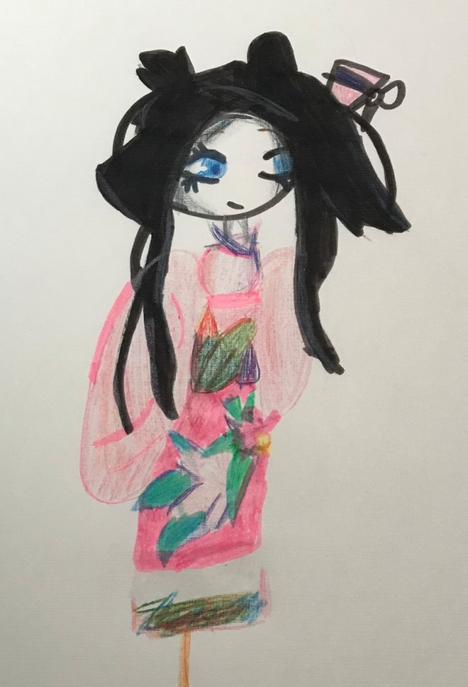
Etapy realizacji projektu wizje postaci literackich w oczach dzieci

Slide 10
Etapy realizacji projektu nauka wyrażania emocji - zabawy dramowe

Slide 11
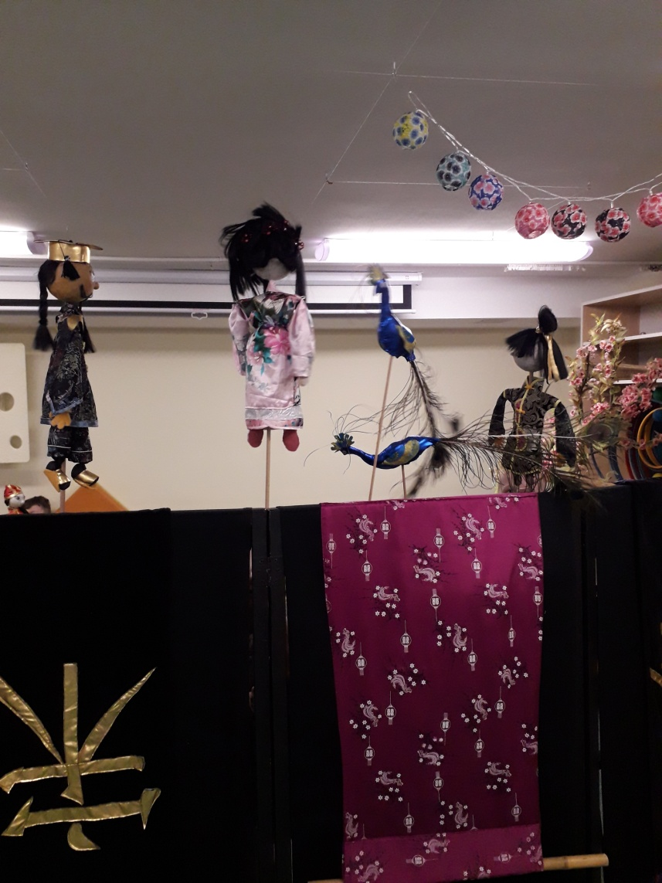
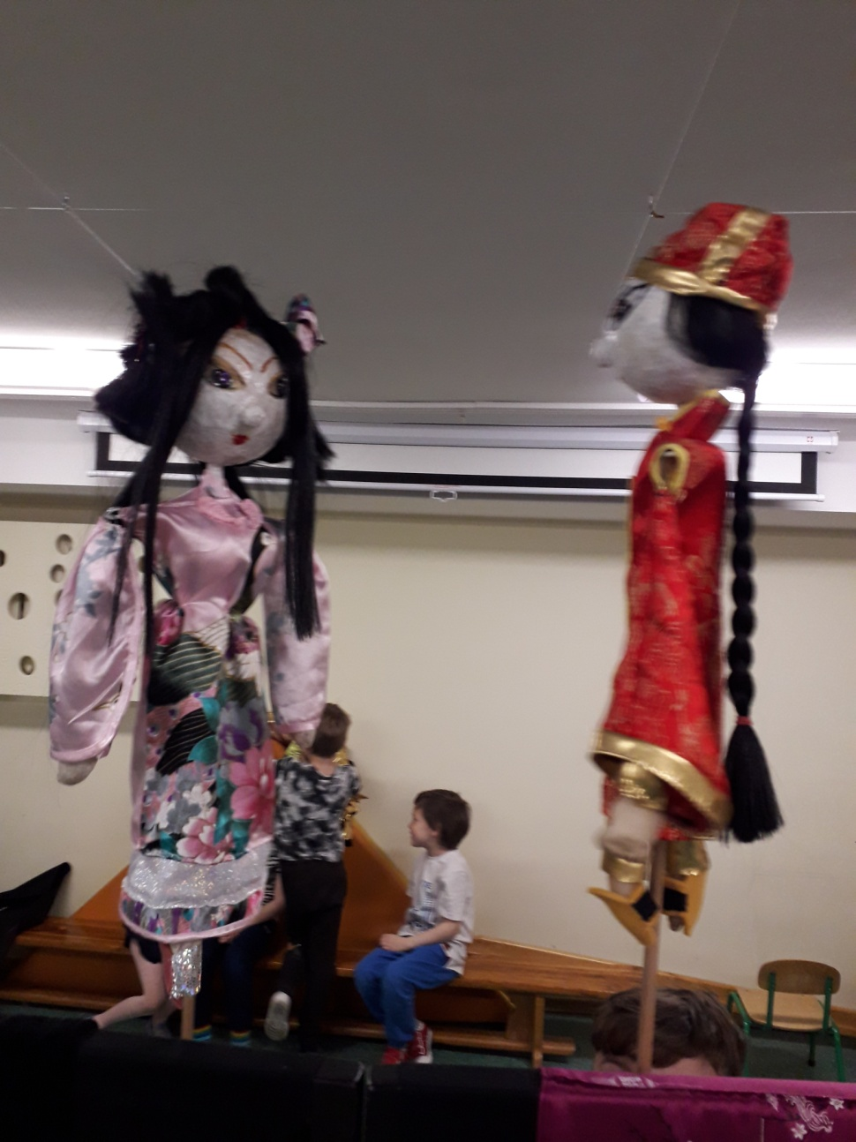
Etapy realizacji projektu nauka animacji lalki teatralnej

Slide 12
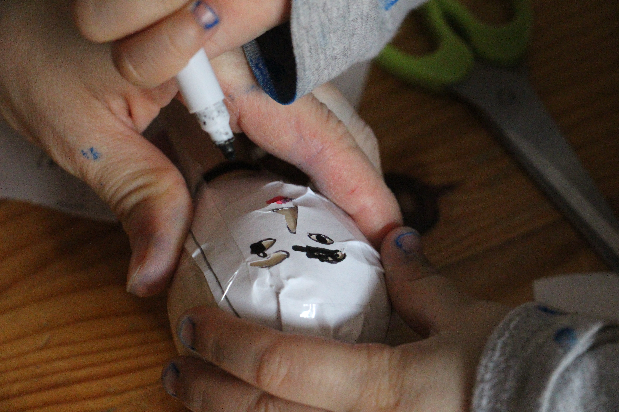
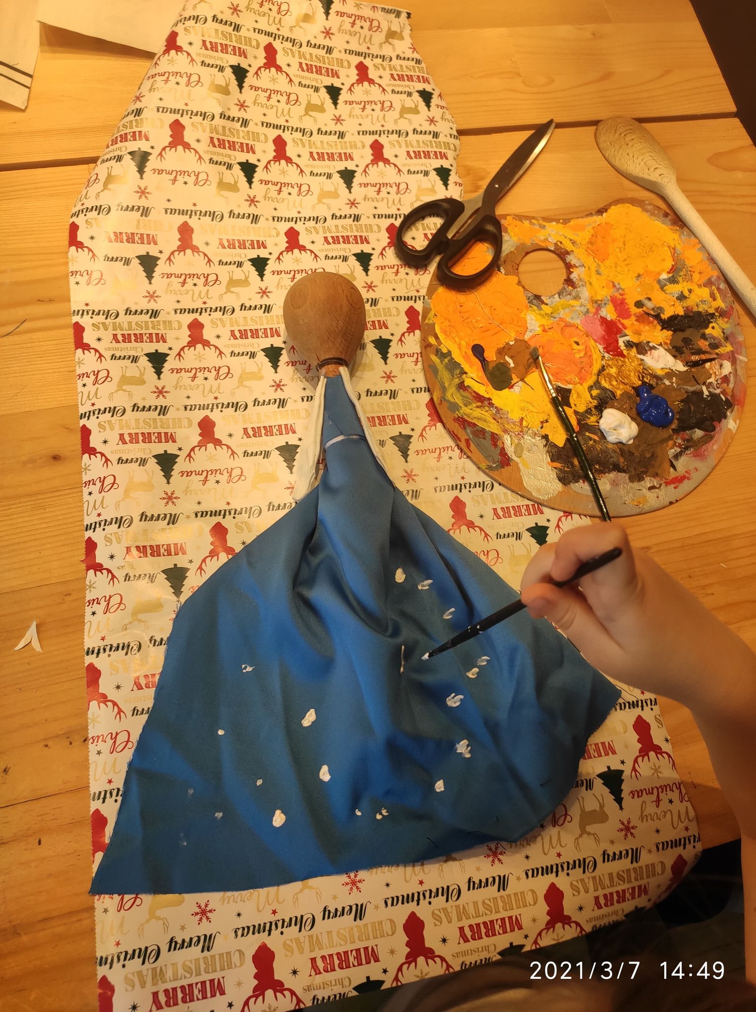
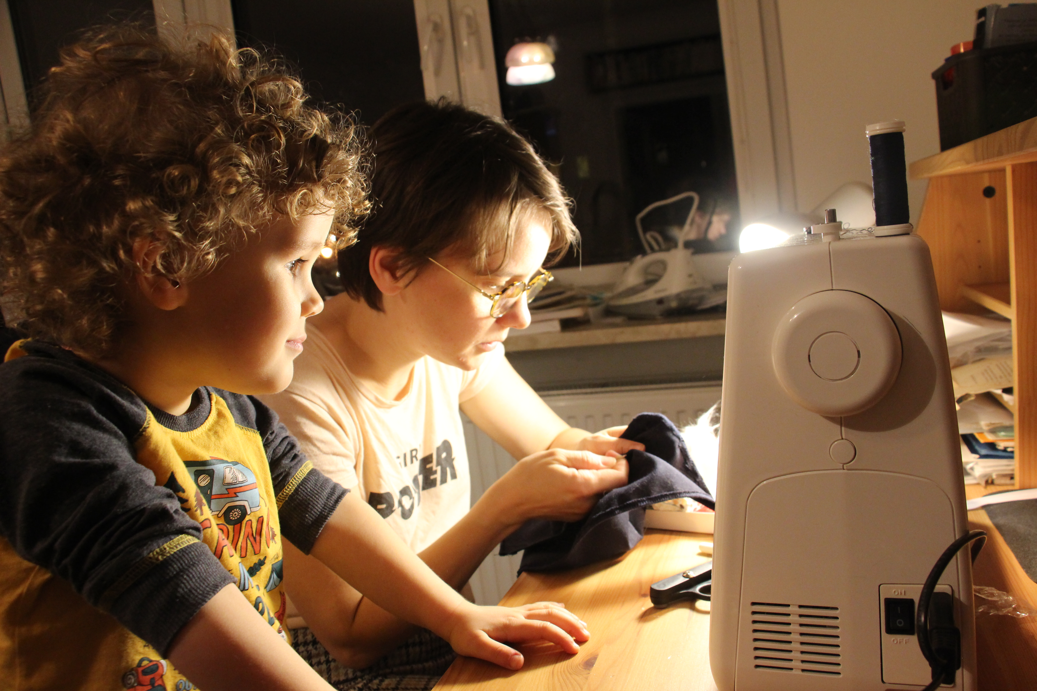
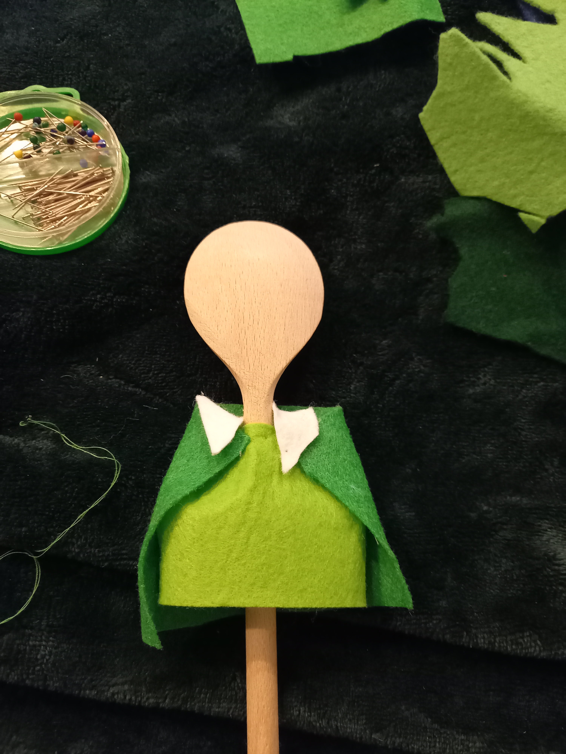
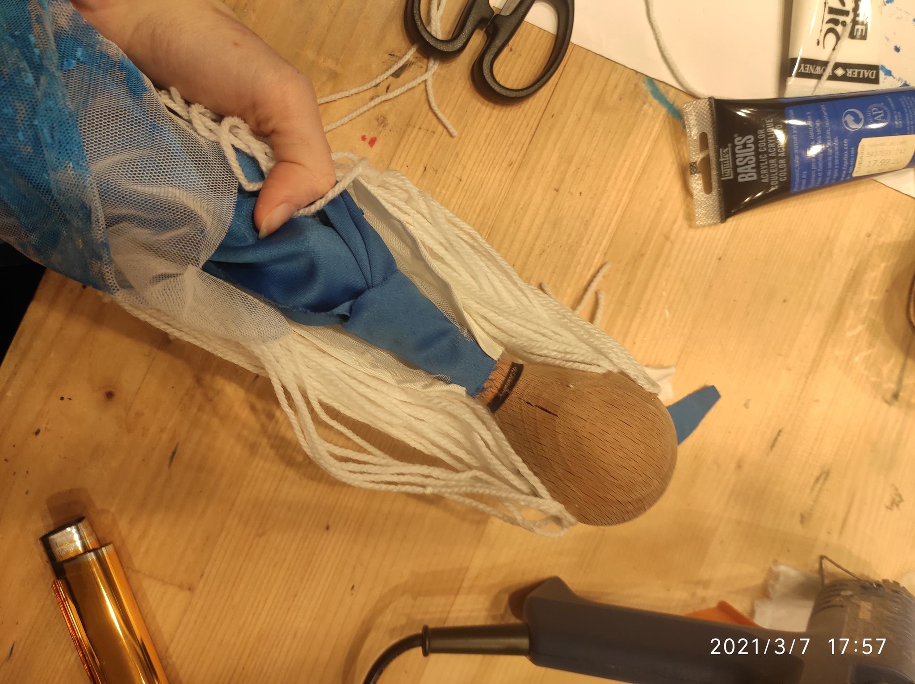
Etapy projektu powstawanie lalek na konkurs ,,Lalka teatralna – czyli zabawy teatralne przedszkolaków”

Slide 13
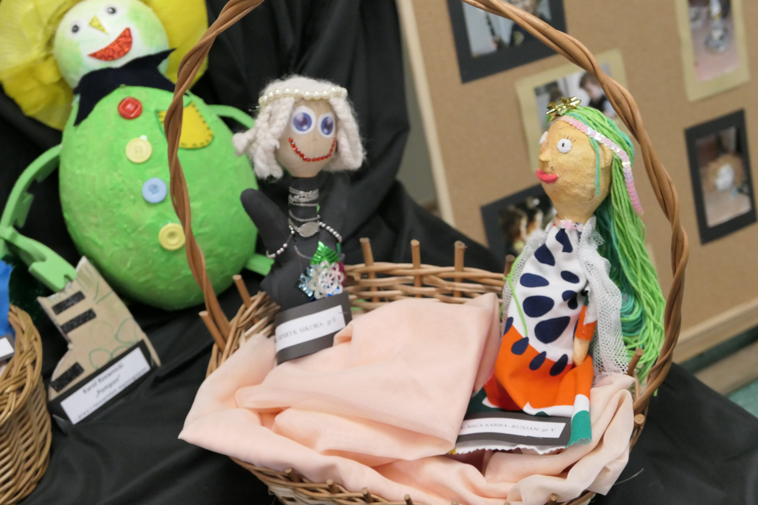
Etapy realizacji projektu wystawa lalek wykonanych przez dzieci z rodzicami „Lalka teatralna, czyli zabawy teatralne przedszkolaków”

Slide 14
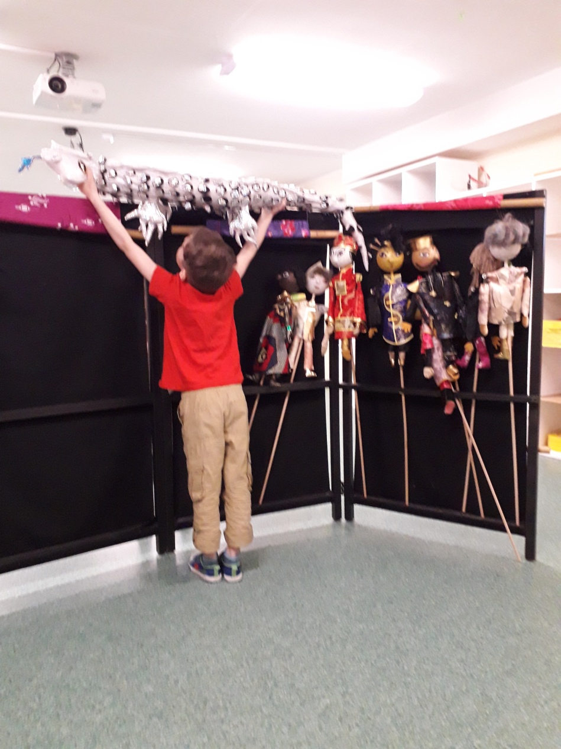
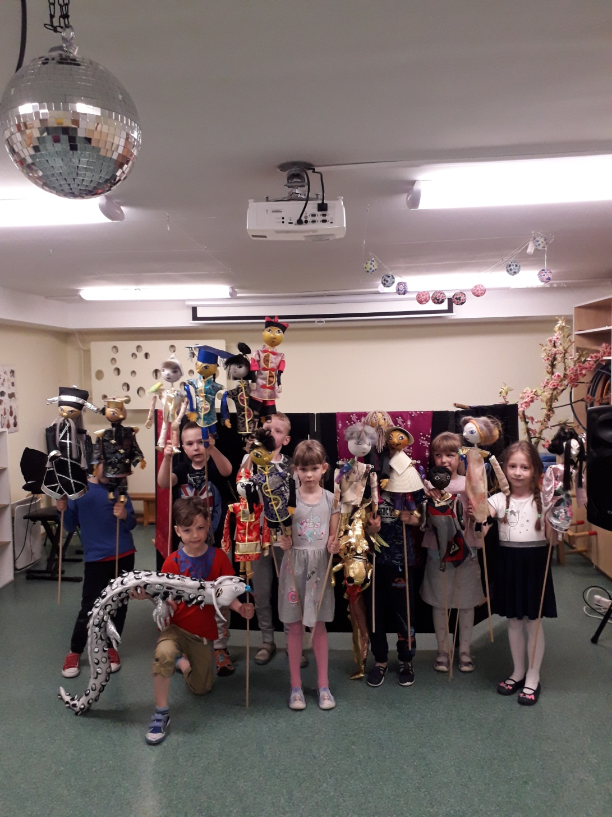
Etapy realizacji projektu Próby teatralne

Slide 15
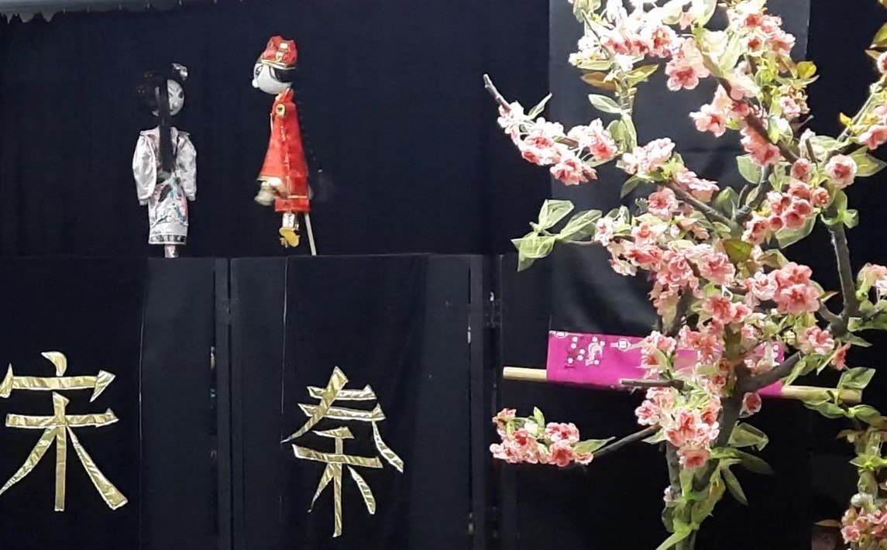
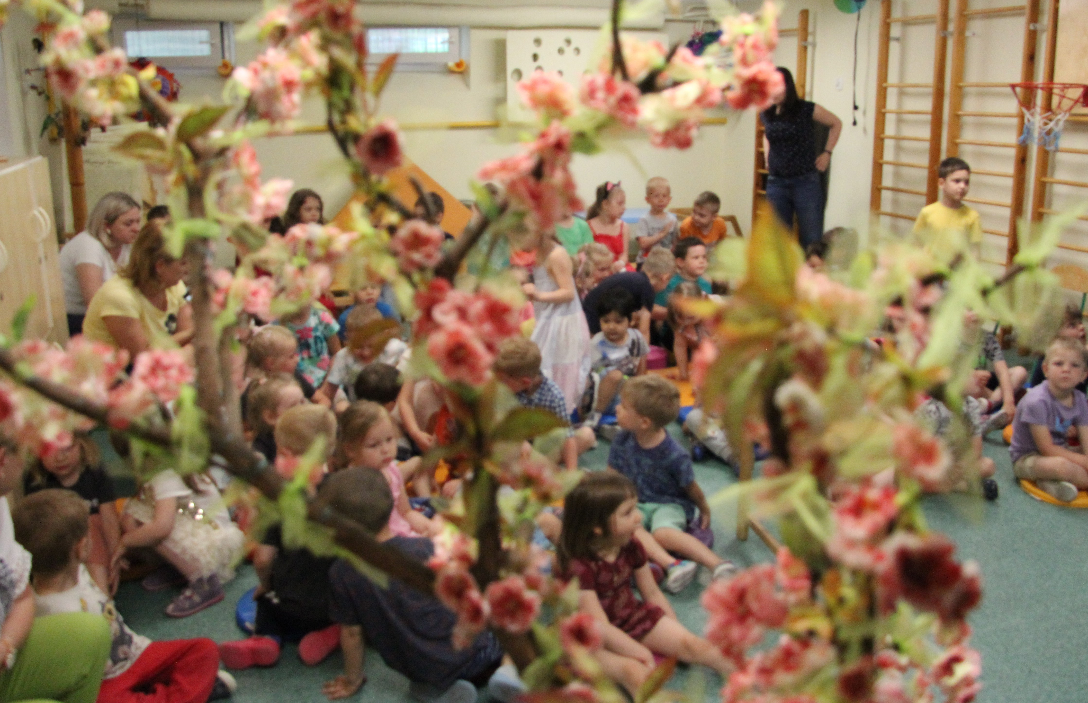
Etapy realizacji projektu wystawienie przedstawienia „Biała Księżniczka i złoty smok”

Slide 16
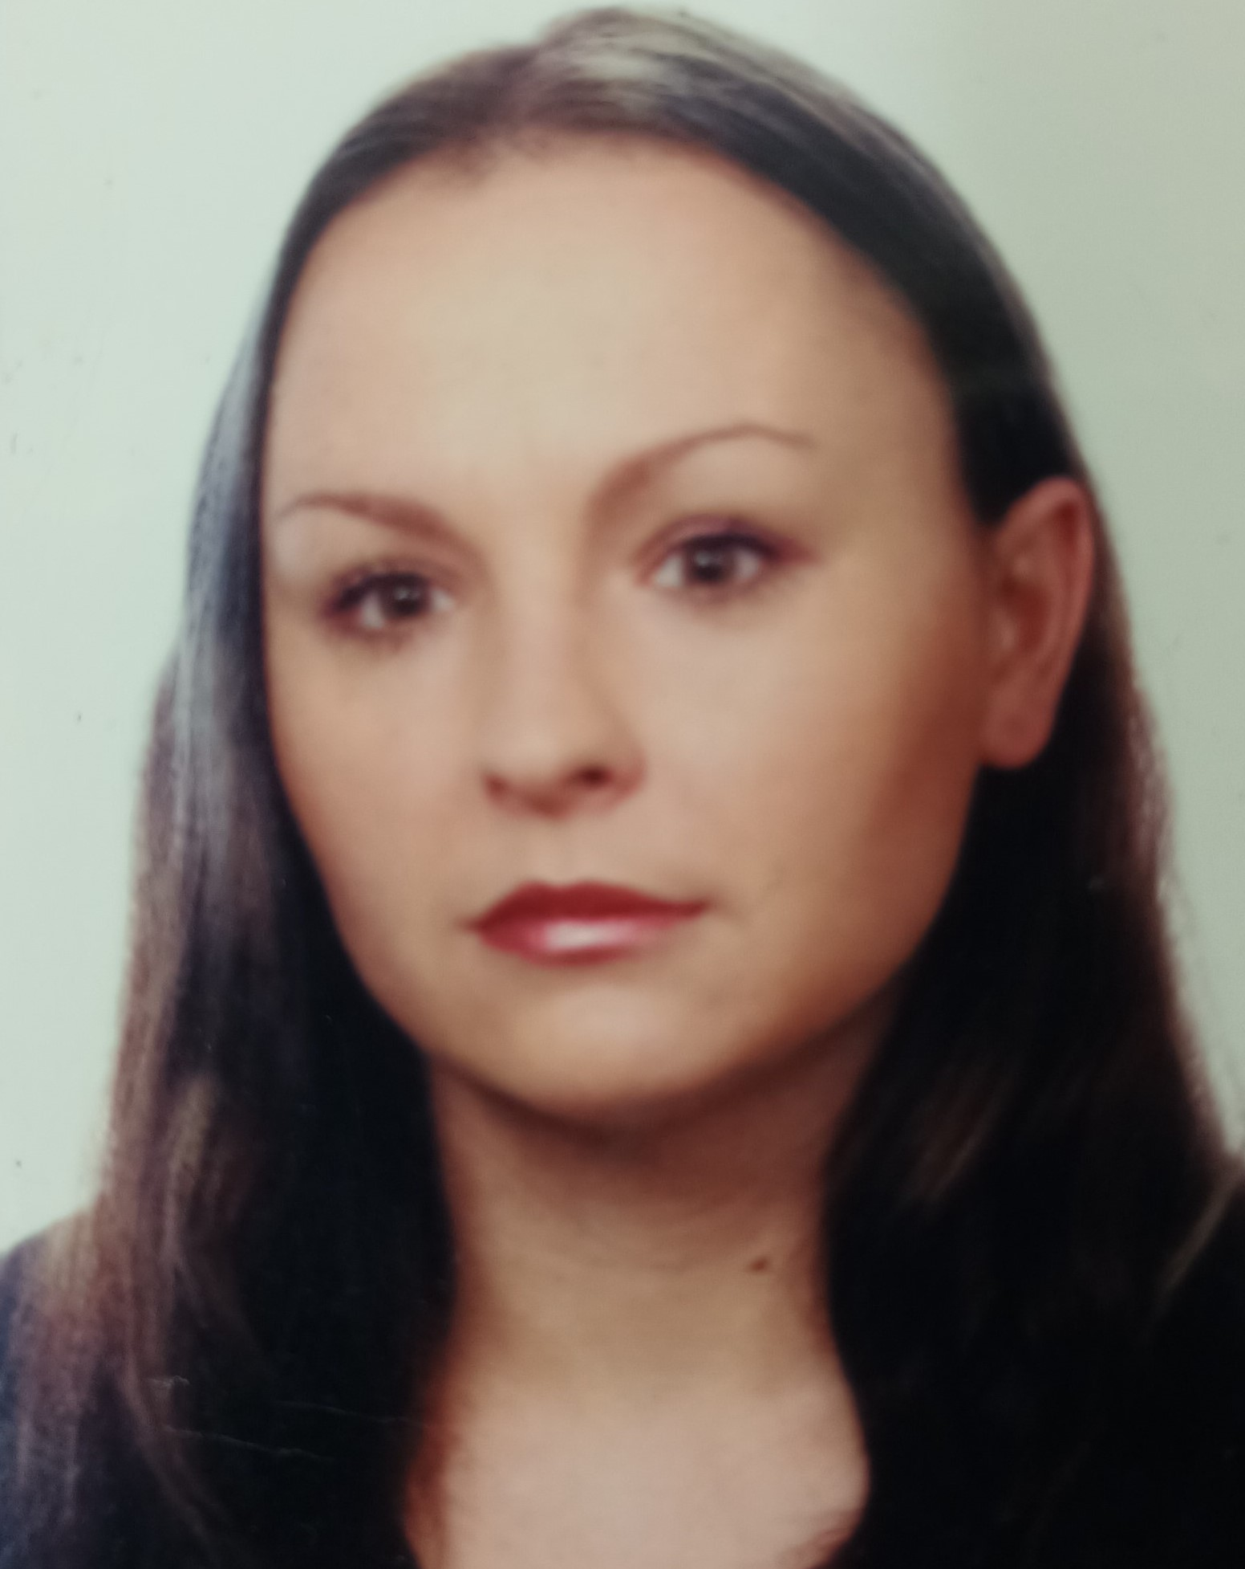
Efekty, refleksja autorów -Uczestniczenie w projekcie, który jak żywy organizm zmieniał się , ewoluował na naszych oczach, dostarczał wielu wzruszeń przyniosło nam wiele satysfakcji - Dzięki zaangażowaniu dzieci i rodziców mogłyśmy realizować nowe pomysły i uczyć dzieci zastosowania technologii informatycznej do projekcji obrazów, komponowania scenografii, wirtualnych podróży -Przedszkolaki zaprzyjaźniły się ze swoimi kukłami, rozmawiały z nimi, były dumne, że mogą występować dla kolegów z naszej i innych placówek - Współpraca za kurtyną wzmocniła zespół, wyzwoliła potencjał dzieci wycofanych i nieśmiałych - Zdobyta wiedza, umiejętności aktorskie będą kanwą dla dalszego rozwoju zdolności i talentów dzieci. - Baza przedszkola została wzbogacona o scenariusz, lalki, scenografię, z tych zasobów mogą korzystać kolejne roczniki przedszkolaków

